Slide 1
ITU Regional Standardization Forum for Africa Livingstone, Zambia 16-18 March 2016
Découverte de la nouvelle recommandation UIT-T G.1028 :
QoS de bout-en-bout pour la voix sur réseaux mobiles 4G (VoLTE) Vincent BARRIAC, R&D, Orange Labs, vincent.barriac@orange.com

Slide 2
Bref rappel historique
G.1028 est le numéro attribué après son approbation au projet de recommandation connu précédemment sous le vocable “G.VoLTE”
Trois ans entre l’idée et l’adoption
mars 2013 : proposition de lancement d’un sujet d’étude (contributions C 074 et 076) et acceptation d’inclusion au programme de la question 11/12 (“Performance interworking and traffic management for Next Generation Networks”)
novembre 2013 : premiers éléments de connaissance partagés (contribution C 127) et décision de lancer la rédaction de G.VoLTE
septembre 2014 : première version de G.VoLTE (contribution C 189)
mai 2015 : seconde version de G.VoLTE (contribution C 241)
janvier 2016 : soumission de G.VoLTE pour consentement de la commission d’études 12 (contribution C 288, devenue TD 873 rev 1 après amendemants en séance) et entrée en procédure d’approbation accélérée (AAP)
1er-28 février 2016 : Dernier appel pour commentaires (1 commentaire reçu de la part d’Ericsson)
15 mars 2016 : adoption de G.1028
Nombreuses normes extérieures à l’UIT-T référencées dans G?1028 :
3GPP : définitions et spécifications des réseaux et serviecs mobiles
IETF : aspects protocolaires IMS associés au services VoLTE
GSMA : définition du service VoLTE du pointd vue des opérateurs mobiles

Slide 3
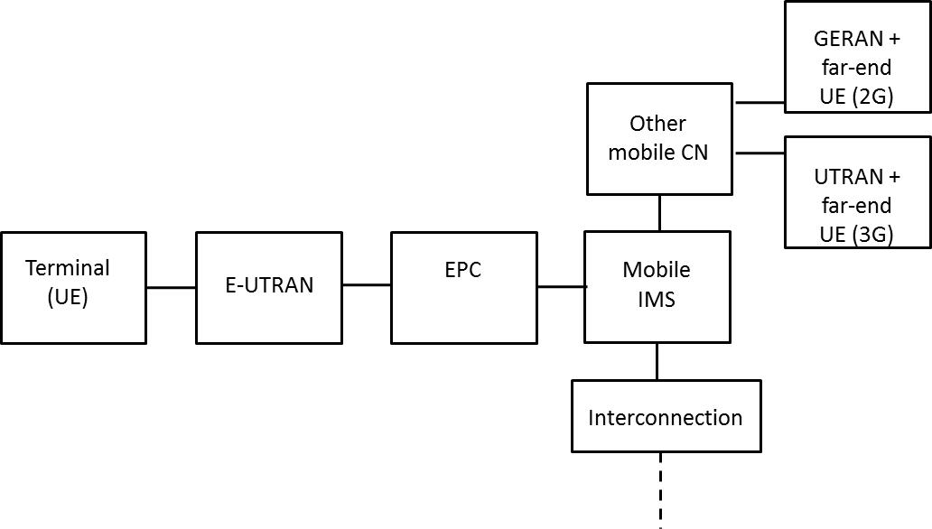
Notions de base du service VoLTE
chapitres 6 et 7
La VoLTE sous-entend l’utilisation des éléments suivants
réseau d’accès 4G (E-UTRAN)
terminaux compatibles
réseau coeur associé à la 4G (EPC) connecté au E-UTRAN par un eNodeB
plate-forme IMS et utilisation du protocole de signalisation SIP
interconnexion avec le monde circuit

Slide 4
Notions de base du service VoLTE (suite)
chapitres 6 et 7
Mécanismes considérés comme optionnels mais considérés dans G.1028 :
RoHC
TTI bundling
DTX, DRX
SPS
Préconditions SIP
Classification de QOS (utilisation de QCI)
5 pour SIP
1 pour la voix temps réel
Codage audio en AMR ou AMR WB, avec support du TrFO
Fonctionnalités pour des versions futures de G.1028
SRVCC
VoWiFi
ViLTE ?
QCI | Débit garanti | Priorité | Budget de retard | Taux de pertes admis | Exemple de Service
1 | Oui | 2 | 100 ms | 10⁻² | voix
5 | Non | 1 | 100 ms | 10⁻⁶ | signalisation IMS

Slide 5
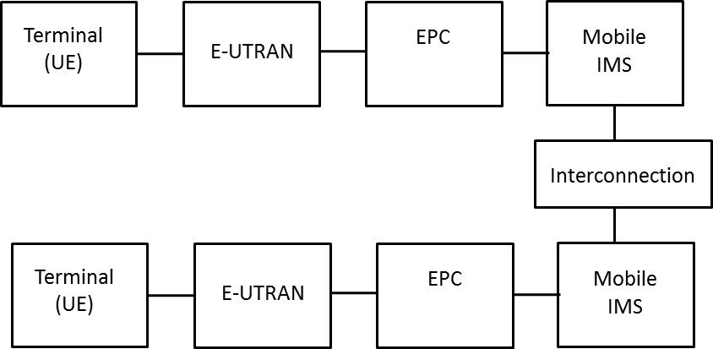
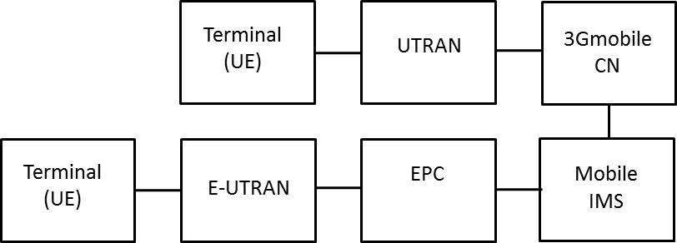
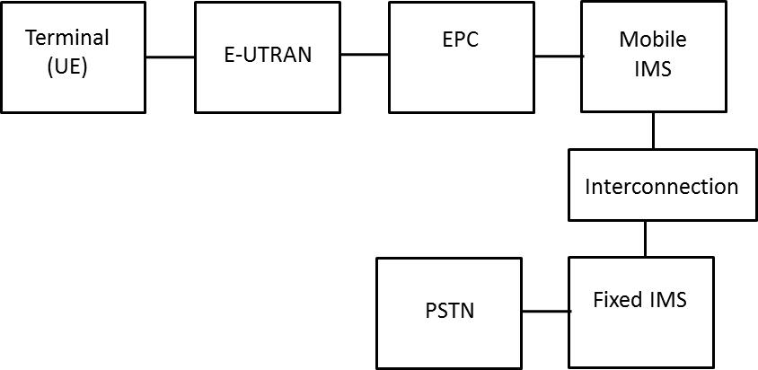
Cas d’appels considérés dans G.1028
chapitres 7.1 à 7.4
LTE-LTE
avec et sans itinérance
LTE-3G
LTE-RTC

Slide 6
Identification des principales dégradations de qualité perçue
chapitre 8
Annexe 1
Famille 1 : difficultés liées au déroulement du service
enregistrement (IMS/SIP)
établissement d’appel
fin d’appel (plus ou moins désiré)
Famille 2 : difficultés liées au contenu audio du service (semblable aux autres services mobiles)
contenu fréquentiel (codage, distorsions)
interruptions et coupures
retard, difficultés d’interactivité
bruits de fond
Impact de l’usage de la VoLTE sur autres éléments non considéré dans G.1028
QoS des services de données
durée de vie de la batterie

Slide 7
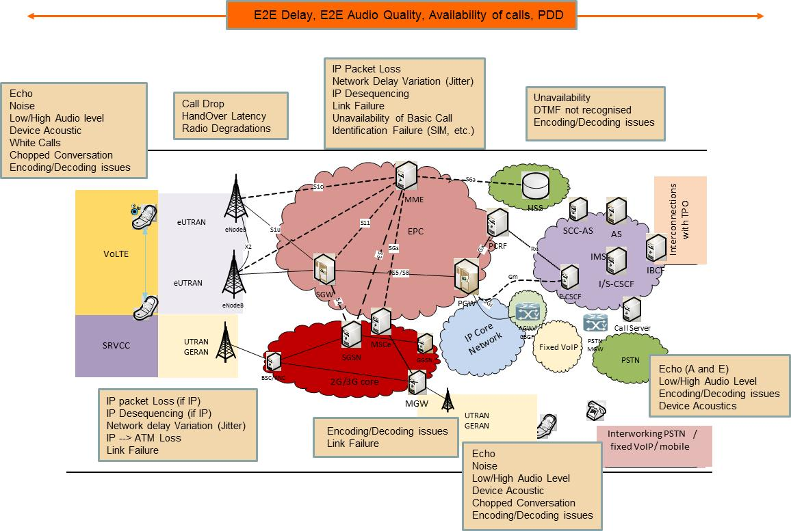
Identification des principales dégradations de qualité perçue (suite)
chapitre 8

Slide 8
Sélection d’indicateurs de QoS (1/2)
Nom | Définition | métrique IP correspondante
Taux de succès d’enregistrement | Proportion des tentatives d’enregistrements au service VoLTE couronnées de succès, | Le taux de succès d’enregistrement peut être estimé au niveau IMS, sur la base de compteurs relevés au niveau du P-CSCF = 1 – IRA (voir IETF RFC 6076)
Disponibilité du service | Disponibilité de bout-en-bout exprimée en termes de capacité à établir des appels depuis et vers un client VoLTE, | Taux d’efficacité réseau (NER) Mesure de la capacité du réseau, du pointd e vue de la plate-forme de service, à acheminer les appels des clients VoLTE, Pour le protocole SIP, NER = SEER (voir IETF RFC 6076)
Temps d’établissement d’appel après numérotation (PDD) | Durée (exprimée en secondes) entre la fin de la numérotation par l’appelant et la réception en retour d’une tonalité de sonnerie ou d’une annonce enrregistrée, | temps d’établissement de session SIP intervalle de temps entre l’envoi par l’appelant d’un message INVITE avec SDP et la réception d’un message ACK (180 ou 200) en retour. = SRD (voir IETF RFC 6076)
chapitre 9

Slide 9
Sélection d’indicateurs de QoS (2/2)
Nom | Définition | métrique IP correspondante
Qualité vocale (MOS-LQ) | Qualité de parole (voir UIT-T P.10/G.100. mesure objective possible à l’aide des modèles UIT-T P.862 ou P.863 | Index de qualité réseau (UIT-T G.107, P.564) Taux de pertes de paquets IP (voir IPLR dans UIT-T Y.1540): points de mesure à différents points dans la chaîne de transmission
Retard de bouche à oreille | Temps nécessaire pour un signald e parole pour aller de la bouche du locuteur à l’oreille de l’auditeur, | Temps de transmission des paquets IP (voir IPTD dans UIT-T Y.1540) Temps de transmisison en boucle (RTT) A peu près le double du retard, peut être mesuré à l’aide de RTCP.
Taux d’appels interrompus | Continuité du service exprimée en termes de capacité à maintenir les appels jusqu’à leur fin normale. | Taux de complétude d’une session peut être estimé au niveau IMS, sur la base de compteurs relevés au niveau du P-CSCF = SCR (voir IETF RFC 6076)
Bande passante du signal de parole(NB, WB ou SWB) | Mesure du spectre utilisé (exprimé sous formed’une fenêtre sur l’échelle des Hz). | Statistiques sur les Codecs Information concernant la sélection du codec (AMR ou AMR WB) et du débit, ainsi que des évolutions u cours du temps (basé sur messages SIP).
chapitre 9

Slide 10
Quelques objectifs de qualité
tableaux 3 à 6
G.1028 ne fixe pas d’objectifs impératifs
Néanmoins, sur la base des connaissances existantes, un budget de dégradation est proposé
pour chacun des indicateurs retenus
pour chaque portion de la chaîne de transmission (terminal, E-UTRAN, EPS, IMS, interconnexion), ainsi que pour l’ensemble
Quelques exemples :
indicateur | type d’appel | budget global | budget spécifique
disponibilité | 4G-4G ou 4G-fixe | 99 %
 | 4G-3G | 98 %
PDD | 4G-4G | 3,5 s (4 s si interconnexion)
 | 4G-3G | 4,5 s
 | CSFB | 6 s
MOS-LQOSW | 4G-4G | 4 (AMR-WB and TrFO)
 | 4G-3G | 3,8 (AMR WB and TrFO)
 | 4G-RTC | 3,1 (AMR)
temps de transmission | tous | 400 ms | terminal : 190 ms (émission + réception) E-UTRAN : 80 ms EPS : 50 ms
taux d’appels interrompus | 4G-4G et 4G-RTC | 2 % | RTC = 0 %
 | 4G-3G | 3 %

Slide 11
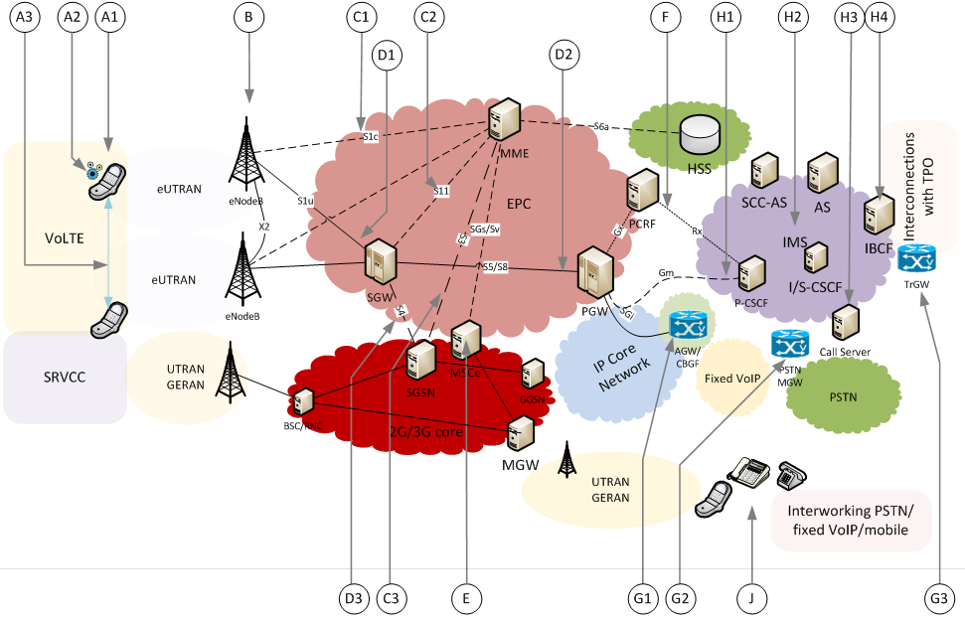
Stratégie de mesure et de supervision
chapitres 10.1 et 10.2
Nombreux points de mesures possibles
Aux extrémités, là où le client accède au service (points A et J)
Là où on peut accéder au signal transmis, en généralà des points de démarcation entre sections de réseau (points B, D, E et G)
Là où on a une vision du service de bout-en-bout du point de vue de la signalisation ( points C, F et H, mais aussi E).
Trois approches complémentaires
pour l’établissement de tableaux de bord
pour la supervision en temps réel
pour la caractérisation et la correction de défauts

Slide 12
Lien avec l’écosystème de normes UIT-T
chapitre 10.3
Plusieurs indicateurs, non spécifiques à la VoLTE, son déjà définis par ailleurs
E.800 : disponibilité, temps d’accès au service
E.804 : taux de raccroché prématuré
P.10/G.100 : qualité vocale, retard, distorsion fréquentielle
Y.1540 : métriques de transport IP
L’évaluation de qualité vocale fait l’objet de nombreuses recommandations utiles
modèles paramétriques : P.564 (mesure), G.107 (planification)
modèles basés signal : P.863, P.563
Certains seuils d’acceptabilité de normes existantes sont applicables à la VoLTE
G.114 pour les valeurs de retard
G.109 pour le facteur R (G.107)
Y.1541 pour les métriques de transport IP

